Slide 1

ФАКУЛЬТЕТ ПРИКЛАДНОЙ МАТЕМАТИКИ И ИНФОРМАТИКИ
Кафедра дискретной математики и алгоритмики
Многокритериальная многомодальная задача планирования туристического маршрута.
Касияник Алексей Леонидович
Научный руководитель
Михаил Яковлевич Ковалев
доктор физико-математических наук, профессор

Slide 2
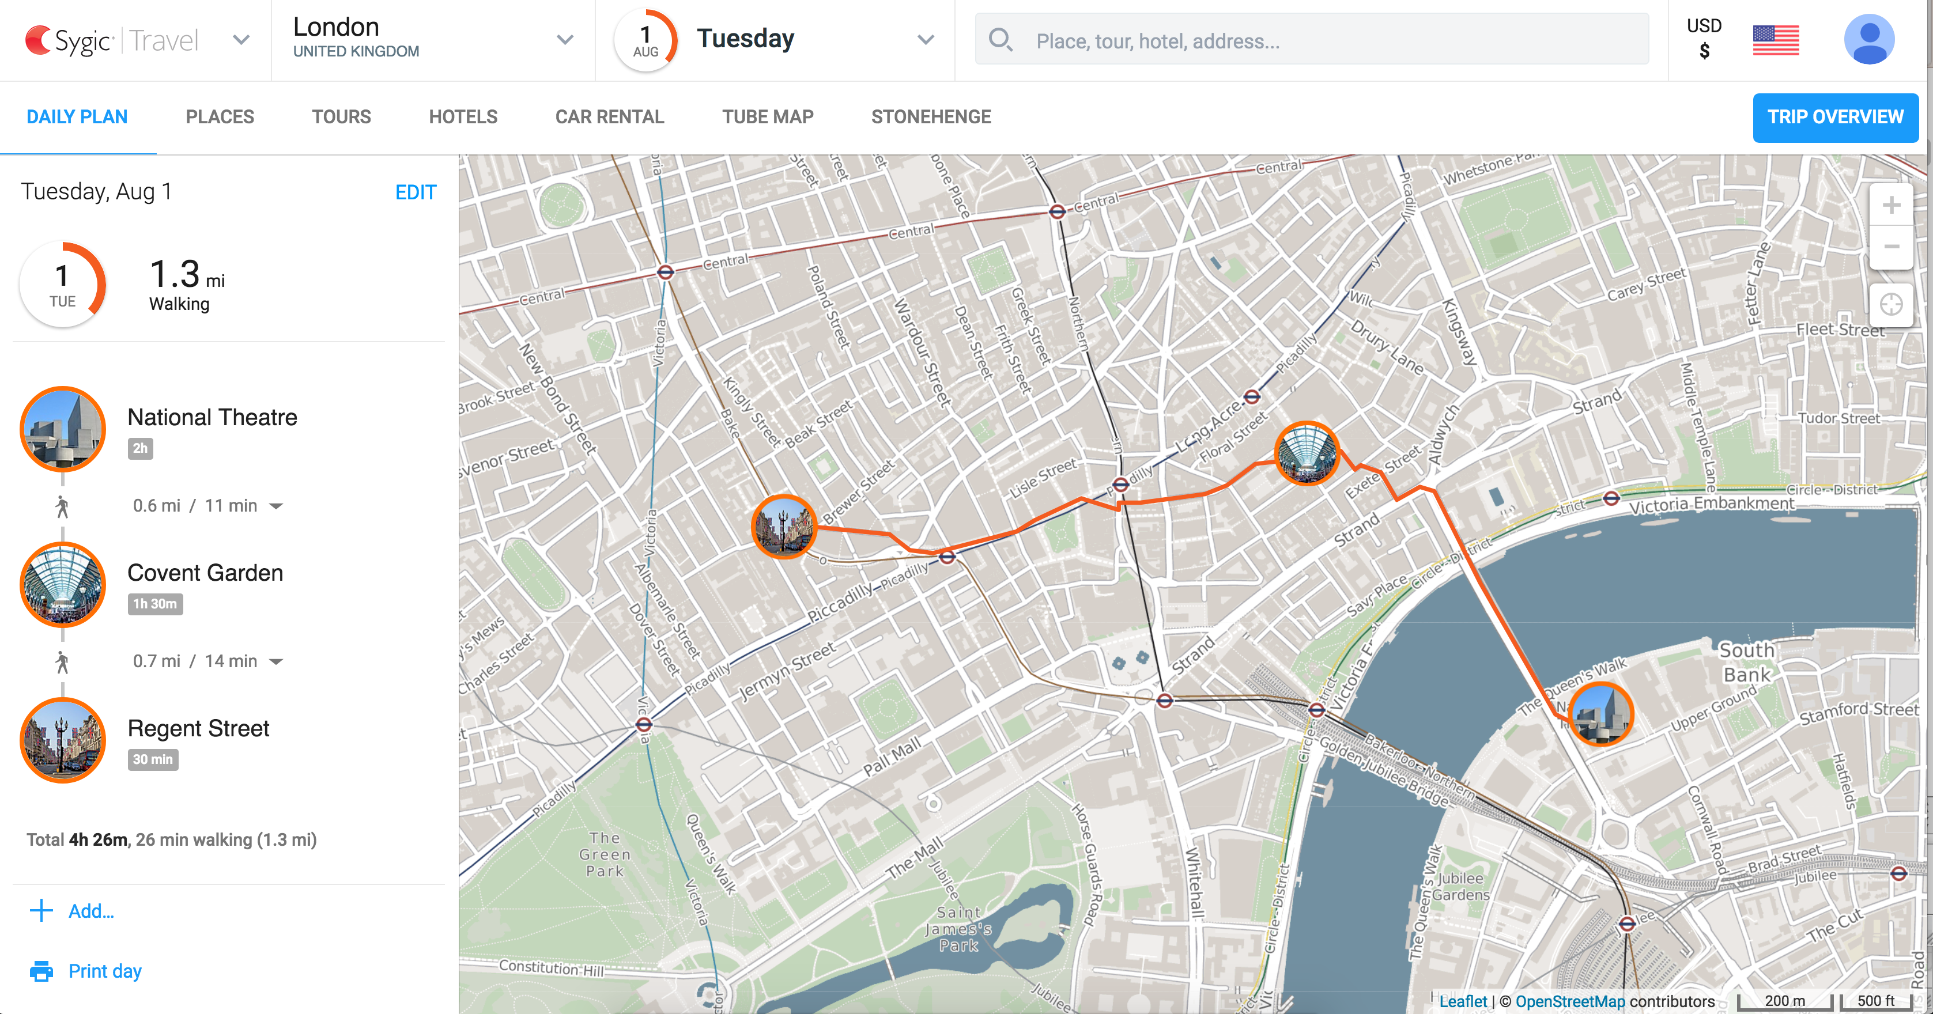
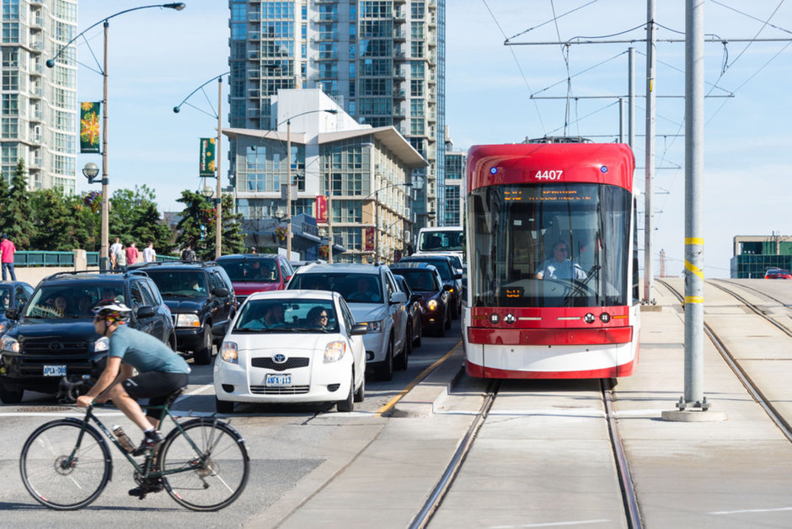
Актуальность

Slide 3
Постановка задачи. Основные параметры.
Место и время отправления
Место и время прибытия
Точки интереса и длительность посещения
Транспортные модули
Критерии

Slide 4
Постановка задачи. Критерии.
MaxPoi
MinTime
MinPrice
MinChanges
MinTimeTransfer
MinTimeWalking
MinCO₂

Slide 5
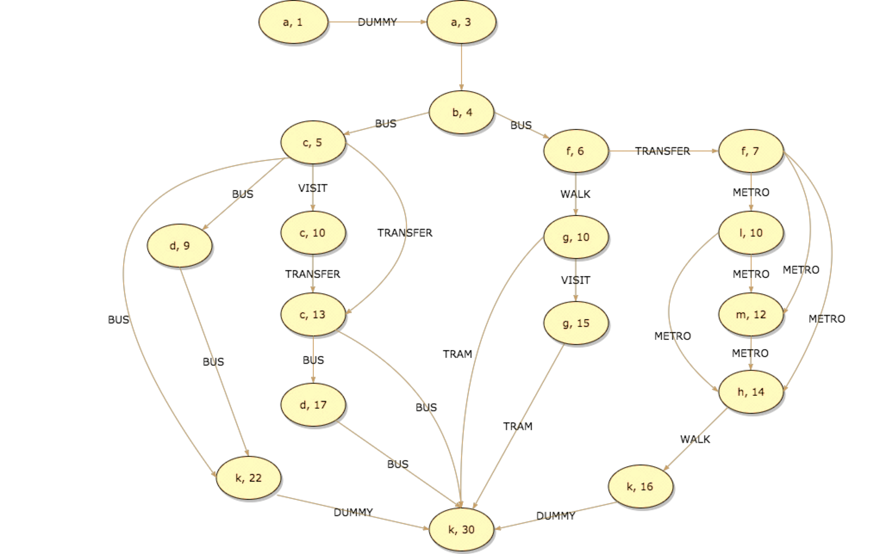
Модель транспортной сети. Граф.
G = (N, A)
(l, t) – вершины
(m, i, a, j, b) – дуги

Slide 6
Модель транспортной сети. Веса дуг.
l_{ijm} – расстояние между вершинами
v_{ijm} – скорость перемещения
p_{ijm} – стоимость перемещения
c_{ijm} – количество выбрасываемого CO₂

Slide 7
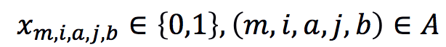
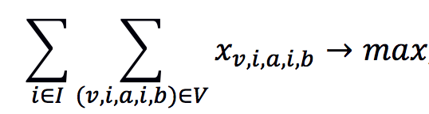
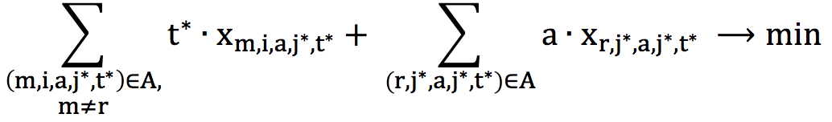
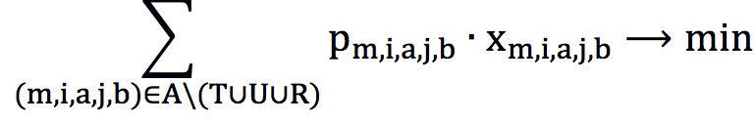
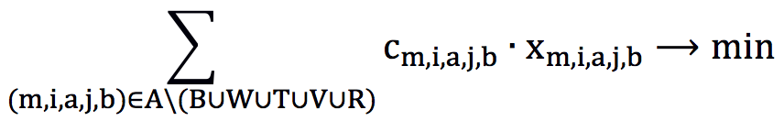
Задачи БЛП
MaxPoi
MinTime
MinPrice
MinCO₂

Slide 8
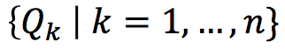
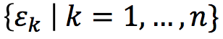
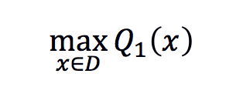
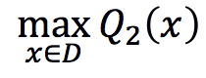
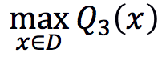
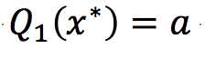
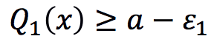
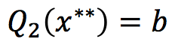
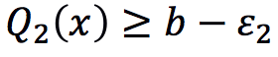
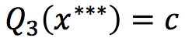
Метод решения
1. 2. 3.

Slide 9
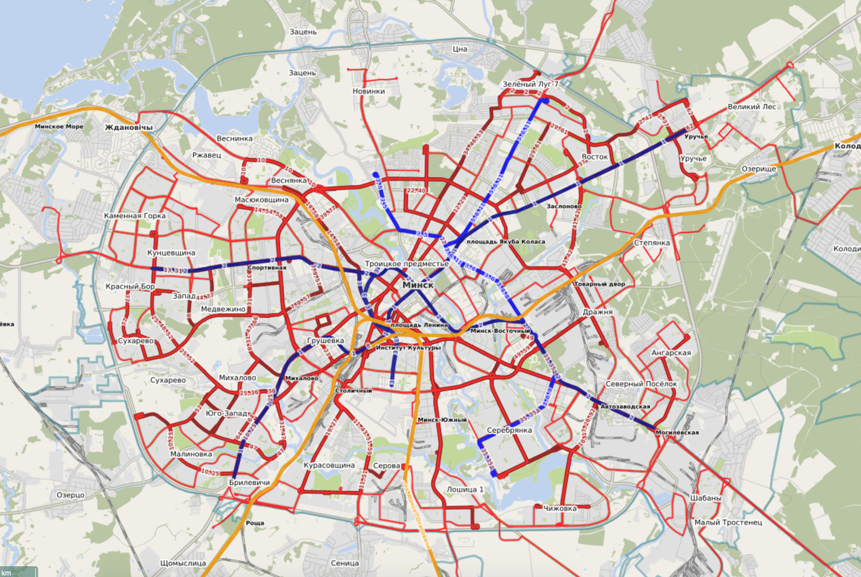
Вычислительный эксперимент. Граф.
152 геолокации
16 маршрутов
9:58 – 11:00
~ 18500 вершин
~ 300000 дуг
~ 370000 условий

Slide 10
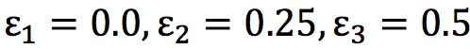
Вычислительный эксперимент. Сценарии.
13699 возможных вариантов выбора критериев.
Сценарий A:
MaxPoi
MinTime
MinChanges
MinTimeTransfer
MinTimeWalking
MinPrice
MinCO₂
Сценарий B:
MinTime
MinTimeTransfer
MinPrice
MaxPoi
MinCO₂
MinChanges
MinTimeWalking
Сценарий C:
MinChanges
MinTimeTransfer
MinTimeWalking
MaxPoi
MinCO₂
MinPrice
MinTime

Slide 11
Вычислительный эксперимент. Конфигурации.
Конфигурация 1. Отправление от ст. м. «Могилевская» – прибытие на остановку «Кропоткина»
Конфигурация 2. Отправление от остановки «Ак. Купревича» – прибытие на остановку «Ванеева»
Конфигурация 3. Отправление от ДС Зеленый Луг – прибытие на ст. м. «Партизанская»

Slide 12
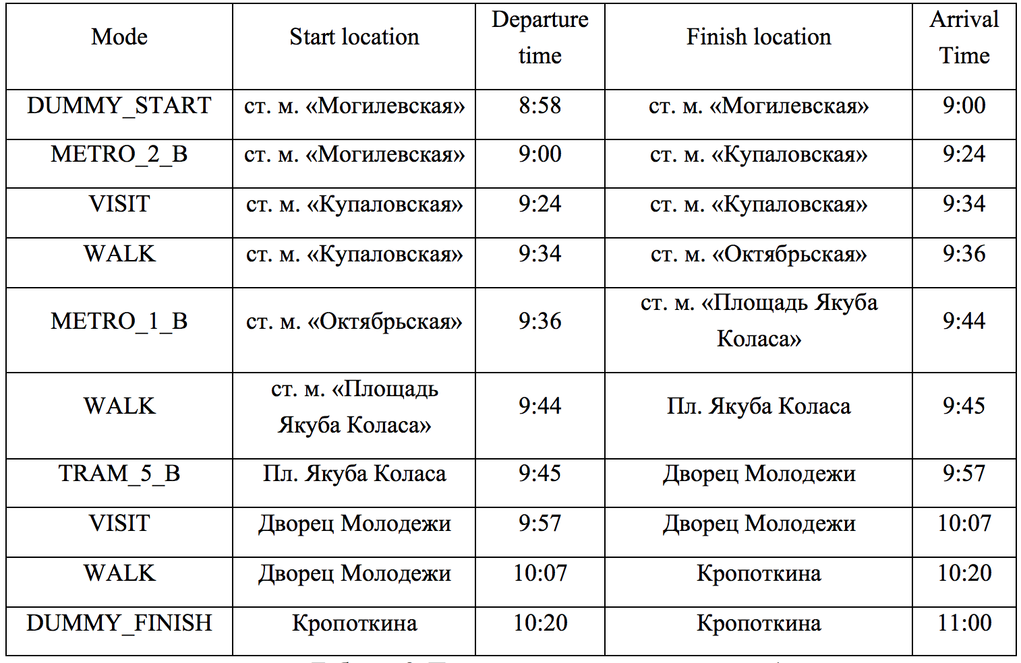
Пример построенного маршрута

Slide 13
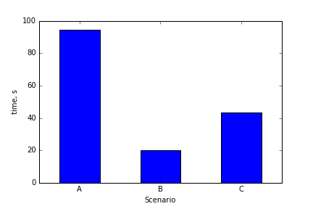
Зависимость времени от порядка критериев
52.5 сек – среднее время решения всеx задач БЛП
15.8 сек – среднее время первой задачи
БЛП

Slide 14
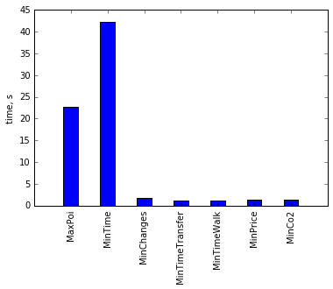
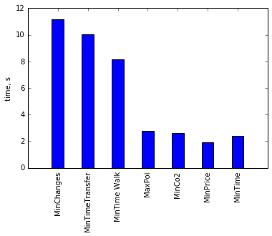
Зависимость времени от порядка критериев
Сценарий A
Сценарий C

Slide 15
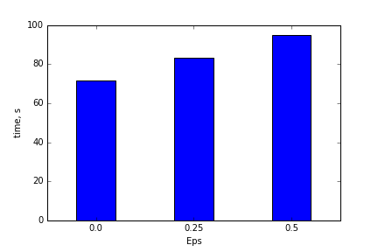
Зависимость времени от отклонения

Slide 16
Заключение
В результате работы предложены модель и метод построения многомодальных многокритериальных маршрутов для городского туризма и осуществлена программная реализация.
Проведено тестирование на реальном примере транспортной сети города Минска. Среднее время нахождения маршрута занимает около 50 секунд, что является хорошим результатом для задач подобной сложности и размерности.
Анализ результатов тестирования показал, что требуется дополнительное исследование влияния порядка критериев. Целесообразно проведение дальнейшие исследование в целях уменьшения области поиска решения для задач БЛП, что может улучшить производительность.

Slide 17
Спасибо за внимание!

